Slide 1

基于Thrift RPC的微服务自测平台
学生姓名：卫亚峰
指导老师：邹承明

Slide 2
目录
CONTENTS
01
背景和目标
02
系统设计
03
关键功能实现
04
总结与展望

Slide 3
01 背景和目标

Slide 4
背景
请求Data
上游服务 ServerA
Client
Client
新特性开发完成
当前服务 Server
当前服务 Server
ClientB
ClientC
ClientB
ClientC
下游服务 ServerB
下游服务 ServerC
响应DataB
ServerB
ServerC
响应DataC
微服务架构
传统测试模型

Slide 5
目标
传统测试模式不足
系统核心功能
1、开发人员需另外开发当前服务客户端与下游服务器
根据Thrift IDL文件动态生成加载Thrift客户端或服务器
2、某个新特性需运用多个测试用例测试，维护复杂
管理测试用例，支持客户端或服务器读取不同数据
3、当涉及多个测试项目时，维护复杂
从服务模式与接口模式两个维度，对测试项目进行管理

Slide 6
02 系统设计

Slide 7
系统设计-总体架构
HTTP协议
Thrift 协议
前端模块
CGI模块
kernel模块
1、前端模块：负责数据展示与用户交互
1、CGI模块：负责服务模式、接口模式、测试用例的管理与维护
1、kernel模块：负责Thrift服务的生成加载、测试用例的填充、Thrift客户端接口的触发并获取响应

Slide 8
系统设计-CGI模块架构
CGI模块
Controller模块
用户管理
服务模式管理
路由模块
Kernel模块
前端
接口模式管理
测试用例管理
Session 模块
DB模块

Slide 9
系统设计-kernel模块架构
Kernel Server
服务管理模块
源码生成模块
CGI模块
Handler
模块
（路由）
服务加载模块
测试数据管理模块
接口管理模块

Slide 10
03 关键功能实现

Slide 11
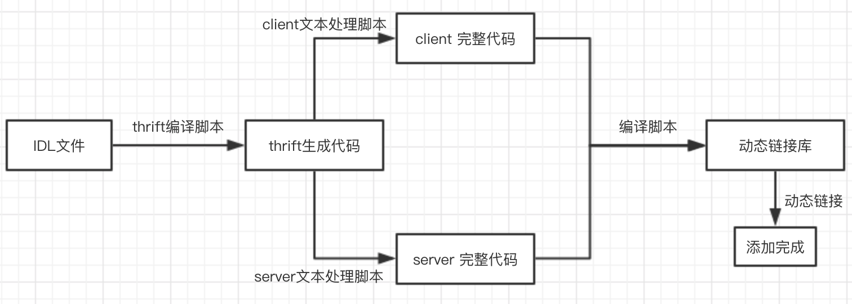
关键功能实现-添加服务功能
源码生成模块
服务加载模块
两个技术要点：1、文本处理
2、动态链接库对系统暴露的接口

Slide 12
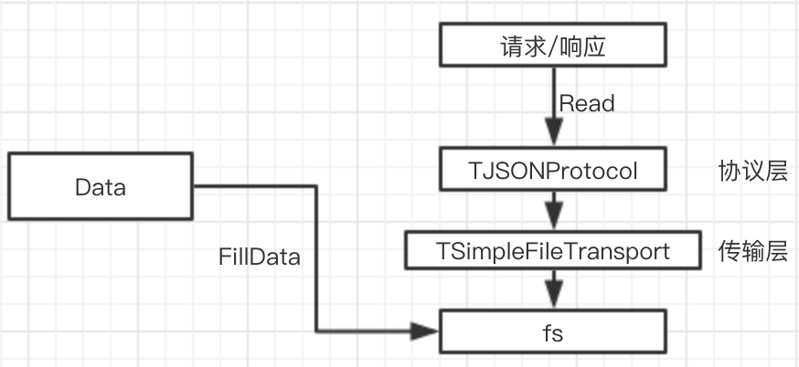
关键功能实现-填充测试用例功能
kernel模块FillData接口
功能：重置特定Thrift服务客户端接口请求或服务器接口响应
原理：
Thrift协议栈

Slide 13
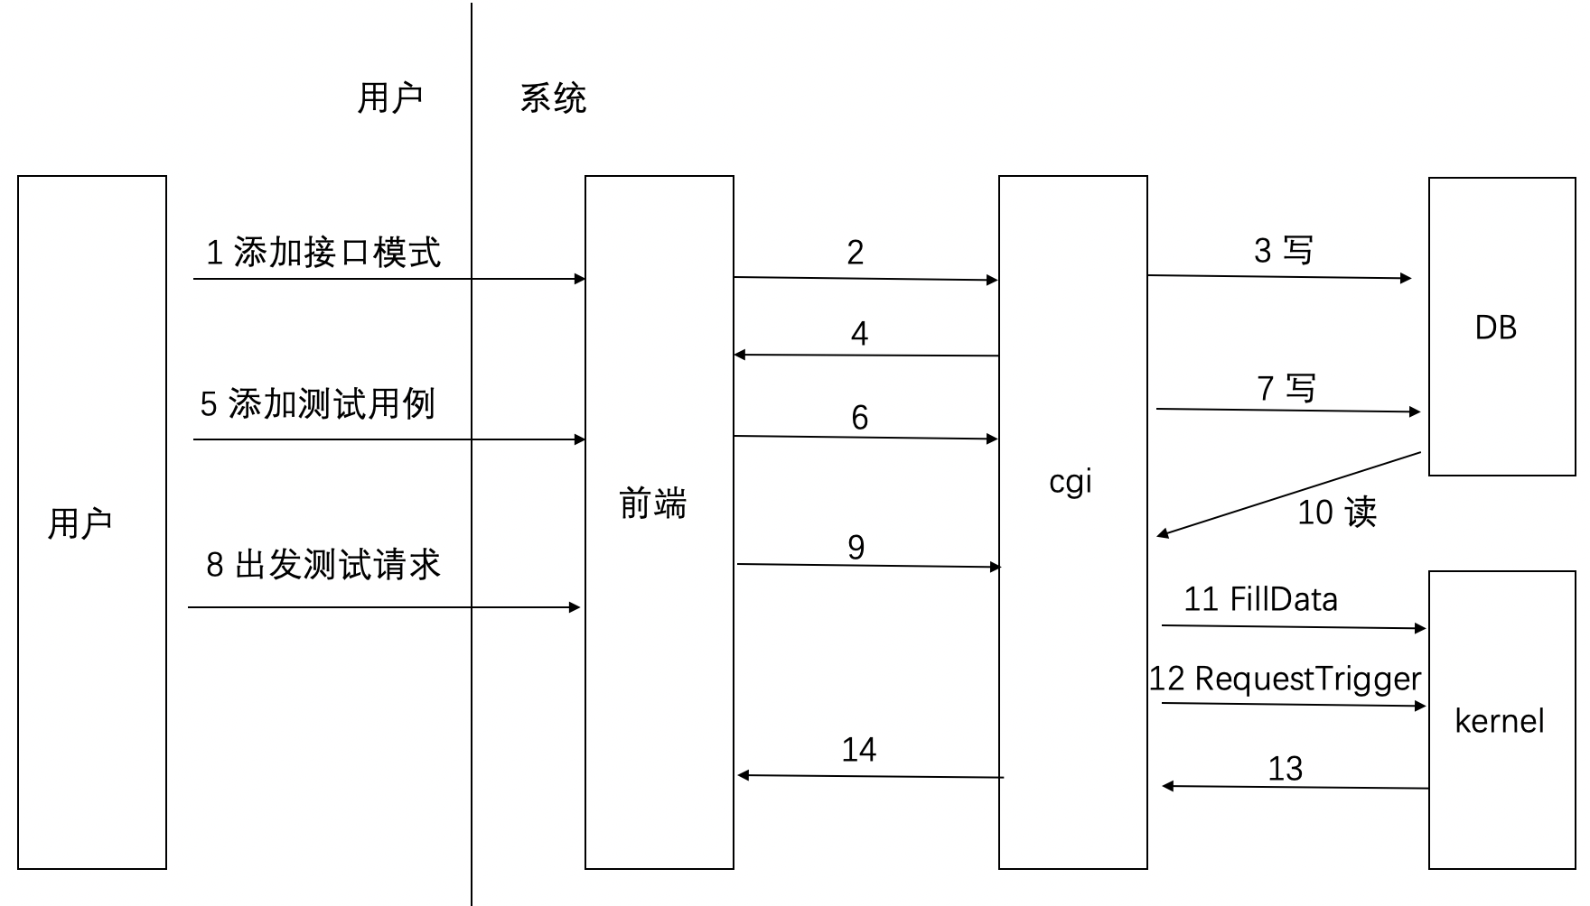
关键功能实现-填充测试用例功能
结合触发测试接口系统处理流程，分析填充测试用例过程

Slide 14
04 总结与展望

Slide 15
总结
本系统实质上是针对Thrift微服务开发人员使用的自测平台。开发人员完成开发工作后，可以基于
本平台，利用一些模拟数据，实现对微服务新特性的测试。
本课设完成的系统主要如下：
1、Thrift服务客户端或服务器的生成与加载
2、向特定的接口模式填充测试用例
3、触发特定Thrift客户度接口并获取响应
4、服务模式、接口模式、测试数据的管理与维护

Slide 16
展望
本系统仍存在诸多问题，大致如下：
1、被测试微服务的IDL文件中，暂不支持Thrift Struct类型的嵌套使用
2、暂不支持添加使用不同协议的相同服务
3、当系统调用脚本服务时，系统会给用户较长时间延迟，用户体验受损
综上，为实现一个真正可以在生产环境使用的测试平台，本系统仍有较大发展空间。

Slide 17
谢谢
Thanks for listenling!

Slide 18
演示demo
test_service Client
待测服务test_service
待测服务test_service
测试
calculate Cient
calculate Cient
calculate Server

